Slide 1
2021.12.23(加班)~2021.12.24
工作日報
記錄人：葉柏漢
記錄日期：2021.12.24
工作時間：
18:00~19:00
08:30~12:30

Slide 2

本日工作事項
Day work
檢查excel系統是否還有bug(加班)
撰寫溫室系統PPT功能說明文件

Slide 3
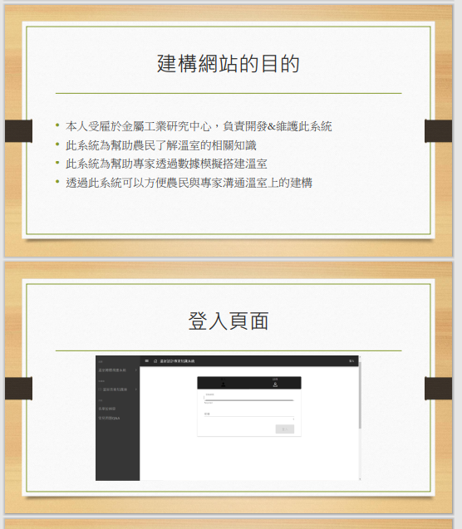
撰寫溫室系統PPT功能說明文件
Project designing

Slide 4
謝謝觀看

